Slide 1
TIẾNG VIỆT 1
Tập 2
Tuần 22
Tập viết: Sau bài 114, 115

Slide 2
KHỞI ĐỘNG

Slide 4
Đọc bài viết
uê
hoa huệ
uơ
huơ vòi

Slide 5
Đọc bài viết
uy
tàu thuỷ
uya
đêm khuya

Slide 6
Nhận xét bài viết

Slide 7
Hướng dẫn viết

Slide 8
Hướng dẫn viết

Slide 9
THƯ GIÃN

Slide 11
Viết bảng con

Slide 12
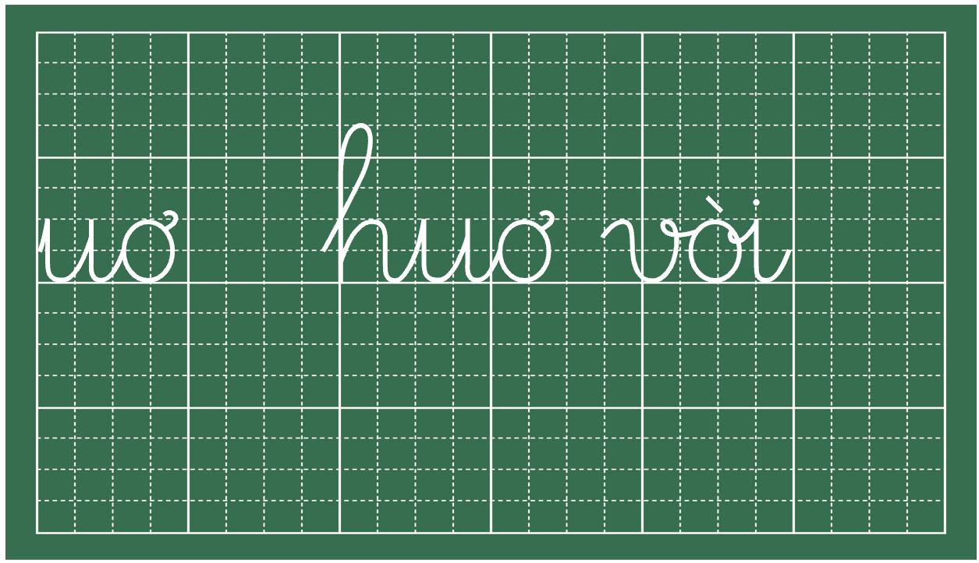
Viết bảng con

Slide 13
Viết bảng con

Slide 14
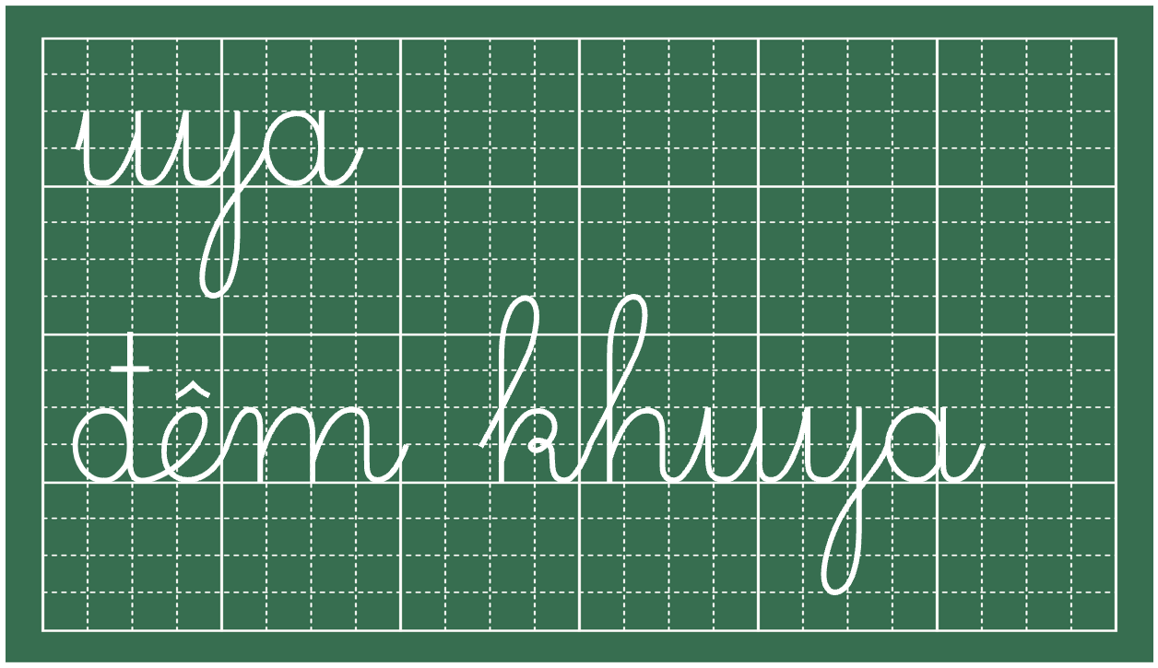
Viết bảng con

Slide 15
Viết vở luyện viết

